Slide 1


Easy3D: ИИ-помощник для 3D моделирования
Представляем Easy3D - инновационный ИИ-ассистент для 3D моделирования. Наше решение делает обучение доступным и эффективным для студентов и профессионалов. Easy3D - это будущее 3D-образования.
by Рональд Яронский

Slide 2
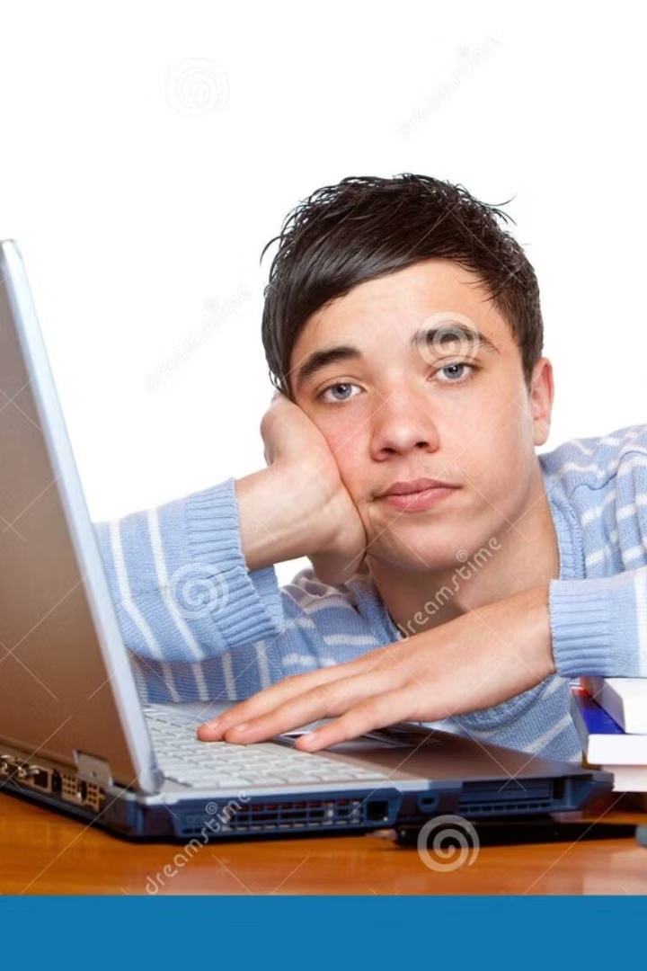
Целевая аудитория и проблематика
1
2
Студенты и онлайн-школы
Высокая стоимость обучения
Наша целевая аудитория - учащиеся, стремящиеся освоить 3D-моделирование быстро и эффективно.
Существующие курсы часто дороги и не всегда эффективны для начинающих.
3
Сложность восприятия
Традиционные методы обучения и справочники трудны для понимания новичками в 3D-моделировании.

Slide 3



Easy3D - Интеллектуальный помощник
EduNet
Образовательная сеть, обеспечивающая доступ к передовым методикам
обучения 3D-моделированию.
NeuroNet
Нейросеть, анализирующая действия пользователя и предоставляющая
персонализированные рекомендации.
TechNet
Технологическая платформа, интегрирующая ИИ-ассистента в процесс
создания 3D-моделей.

Slide 4
Стоимость обучения 3D-моделированию:
Вызов для студентов
Обучение 3D-моделированию – это дорогая инвестиция.
Профессиональное ПО
Финансовые трудности
Autodesk Maya: от $215/месяц
Средний доход студента: 1967 рублей/месяц
3ds Max: от $215/месяц
Доступность программ - проблема для многих
Cinema 4D: от $60/месяц
Houdini: от $199/месяц

Slide 5
3D-моделирование: выбор тарифа для вас
Аудитория
Тарифы
Индивидуальные пользователи, студенты, энтузиасты
Бесплатный - ограниченный функционал
Архитекторы, дизайнеры интерьера, разработчики игр, инженеры
Базовый - расширенный функционал за небольшую плату
Профессиональный - полный набор функций для профессионалов
Корпоративный - индивидуальные настройки для крупных компаний

Slide 6
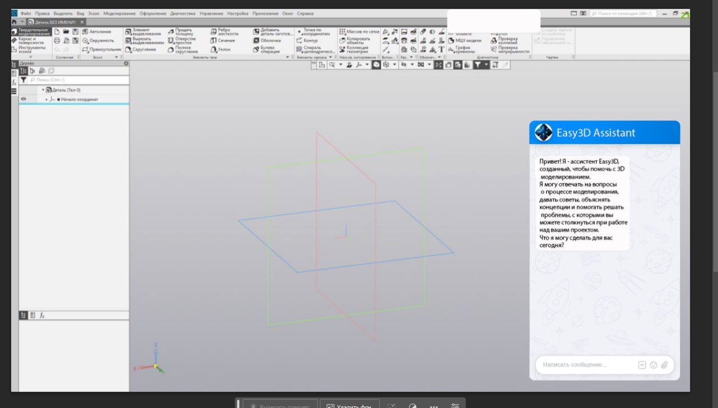
Концепт работы приложения

Slide 7
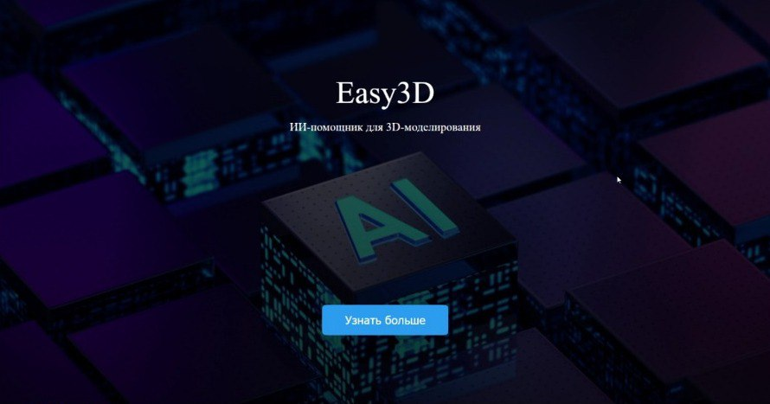
Концепт Сайта для покупки

Slide 8

Анализ рынка
TAM
Общий объем целевого рынка: 6.56 млрд руб - рынок ИИ в образовании в России
SAM
Доступный объем рынка: 4,4 млрд.руб Рынок ИИ образования в онлайн школах России
SOM
Реально достижимый объем рынка: 44 млн рублей (1% от рынка SAM).
PAM
Потенциальный объем рынка ИИ в образовании: 16.7 млрд долларов в мировом масштабе.

Slide 9
Конкурентный анализ
Лучше всего для
Преобразование текста в 3D
Преобразование изображения в 3D
Преобразование видео в 3D
Стартовая цена
Masterpiece X
Простота использования
✓
$10,99 в месяц
Rokoko Vision
Съемка движения всего тела в режиме реального времени
✓
25 долларов в месяц
Spline
Сотрудничество и командные проекты
✓
9 долларов в месяц
Sloyd
Настройка
✓
бесплатный
3DFY AI
Игровой и архитектурный центр Luma
✓
Ограниченный
20 долларов в месяц
Luma AI
Создание художественного видео
✓
✓
$29,99 в месяц
DeepMotion
Отслеживание маркеров всего тела
✓
15 долларов в месяц
Ponzu
Создание текстур
✓
бесплатный
NeROIC
Получение высококачественной геометрии
✓
Ограниченный
бесплатный
Easy3D
Создание модели несколькими способами и пошаговой инструкцией
✓
✓
150 рублей в месяц на человека

Slide 10




Оценка перспективности решения
Отечественное ПО
Тренд на инжиниринг
Поддержка университета
ИИ технологии
Растущий спрос на российские разработки в сфере 3D-моделирования.
Использование передовых методов для удержания студентов в образовательном процессе.
Увеличение интереса к проектированию и инженерным специальностям.
Сотрудничество с ПсковГУ обеспечивает надежную базу для развития.

Slide 11

Бизнес-модель
Монетизация
Модель подписки: 150 рублей в месяц на одного ученика.
Точка безубыточности - 8 месяц старта продаж
Каналы привлечения
Стратегия роста
Тестирование в ПсковГУ и продвижение через социальные сети.
Фокус на удержании клиентов и расширении функционала продукта.
При обороте 4000 подписок/мес

Slide 12

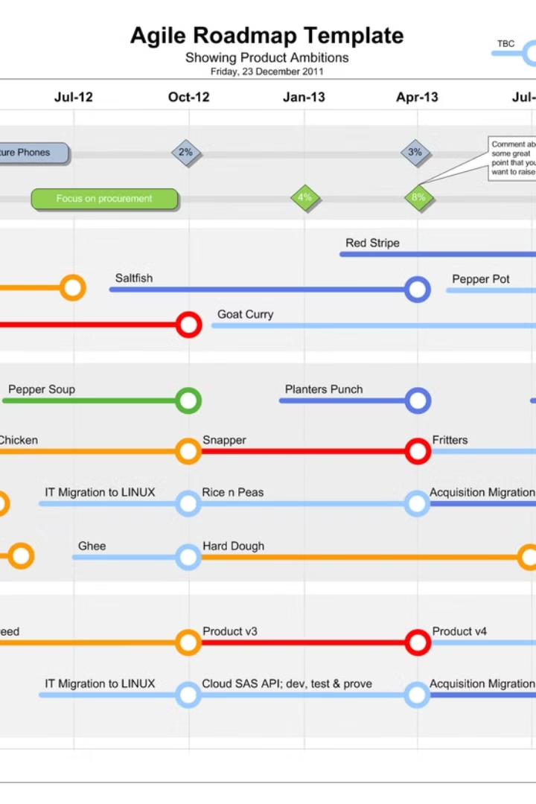
Планы развития на 1 год
Q1: Исследование
1
Анализ рынка, определение ключевых функций MVP для Easy3D.
2
Q2: Разработка MVP
Создание минимально жизнеспособного продукта с основными функциями ИИ-ассистента.
Q3: Бета-тестирование
3
Запуск пилотного проекта среди студентов и преподавателей, сбор отзывов.
4
Q4: Доработка и запуск
Анализ обратной связи, улучшение продукта и начало первых продаж.

Slide 13
Команда проекта
Рональд Яронский
Антон Почернин
Ульяна Петрова
Лидер проекта
Дизайнер
Креативный директор
Александра Федорова
Артём Михайлов
Ангелина Кведоровичюте
Креативный продюсер
Аналитик
Аналитик
Артём Зудов
Веб-разработчик

Slide 14
Инвестиционный запрос
1
2
3
Финансирование
Партнерство
Экспертиза
Ищем инвестиции для ускорения разработки и выхода на рынок.
Открыты к стратегическому партнерству с образовательными учреждениями и технологическими компаниями.
Нуждаемся в специалистах по ИИ и 3D-моделированию для усиления команды.

